Slide 1
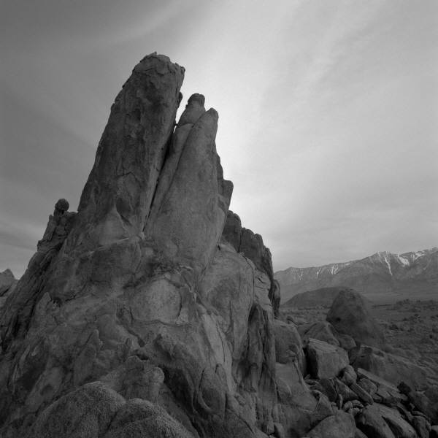
Gelişim ve öğrenmenin değerlendirilmesi
Prof. Dr. Nilüfer Kahraman
Gazi Eğitim Fakültesi
23.11.2020

Slide 2
Kapsayıcı eğitim
Tüm çocukların gelişimsel, sosyo-kültürel ve bireysel özellikleri ile gereksinimleri doğrultusunda eğitim almalarını amaçlayan bir süreçtir.
Farklı gelişim özelliklerine ve öğrenme gereksinimlerine sahip çocukların öğrenme ortamlarında bir arada bulunmalarını, başkalarına saygı göstermelerini ve toplumun değerli bir bireyi olmalarını sağlar

Slide 3
1. Değerlendirme
Çocukların farklı alanlardaki gelişimlerini izlemek ve öğrenmelerini desteklemek için öğretim programlarında yapılması gereken değişiklik ve uyarlamalar ile ilgili kararlar almada kullanılan bir süreçtir.
Bu süreç ilgilenilen özellik ile ilgili veri toplama, kayıt altına alma, yorumlama ve karar verme aşamalarını kapsar (NCCA, 2007).

Slide 4
0. Ölçme, özelliklerin sayı ya da sembollerle ifade edilmesidir
Ancak, belli kurallar çerçevesinde.
ALAN BİLGİSİ
ÇOCUKLAR
GÖZLEM
Formasyon
Gelişim
Konu
Gözlenen davranış
Kayıt
Sistematik
Kazanım-odaklı
Süreçsel

Slide 5
1.1. Sitematik gözlemler
Öğretmenlerin, sınıflarındaki her bir çocuk ile ilgili
sistematik gözlemler yapmaları
elde ettikleri bilgileri sağlıklı bir şekilde kaydetmeleri,
yorumlamaları ve
çocukların gelişiminde olumlu fark yaratacak şekilde sınıf içi uygulamalarına aktarabilme
Hangi bilgi ve beceriler?
Neden? Ne zaman/Ne sıklıkta? Nasıl gözlenmeli

Slide 6
1.2. Temel kavramlar
Kavram | Tanımı | Örnek
Ölçme | Bireylerin belli bir özelliğe sahip olma derecelerinin önceden belirlenen kurallar doğrultusunda sayı ya da semboller ile betimlenmesidir. | Üç ana rengi kullanarak ara renkler oluşma becerisi ile ilgili bir etkinlik için, birinci sınıfa giden çocukların sınıfta yaptıkları bir uygulamada ürettikleri resimlere bir ile beş yıldız arası yıldız verme
Ölçüm | Ölçme işlemi sonucunda elde edilen sayı veya semboldür. | Bir çocuğun yapmış olduğu resim için almış olduğu beş yıldız
Ölçüt | Ölçümler hakkında bir karara varırken kullanılan kriterdir. | Beş üzerinden en az dört yıldız
Değerlendirme | Ölçümlerin belli ölçütler ile kıyaslanarak, kararlar almada kullanılması sürecidir. | Dört veya beş yıldız alan çocukların resimlerinin sınıftaki panoya asılmak üzere seçilmesi

Slide 7
1.3. Temel kavramlar – Uyg.
Öğretmen “Nesne ya da varlıkları gözlemler.” kazanımı için bir öğrencisini aşağıda verilen göstergeler bakımından gözlemlemiştir. Nesne/varlığın adını söyler. Nesne/varlığın rengini söyler. Nesne/varlığın şeklini söyler. Nesne/varlığın büyüklüğünü söyler. Nesne/varlığın uzunluğunu söyler. Öğretmen çocuğun bu beş göstergeden ikisini yapabildiğini gözlemlemiştir. Çocuğun yukarıda verilen kazanıma sahip olduğu yorumunun yapılabilmesi için göstergelerden en az dördüne sahip olunması gerektiği bilgisi mevcuttur. Buna göre, Merve öğretmen Mert’in bu becerilere sahip olmadığı sonucuna ulaşmıştır. | Lütfen aşağıda verilen kavramların karşılıklarını yanda verilen ölçme ve değerlendirme sürecine göre yanıtlayınız.
 | Ölçme:
 | Ölçüm:
 | Ölçüt:
 | Değerlendirme:

Slide 8
1.4. Alternatifler
Özel gereksinimi olan çocuklar (ilgi ve ihtiyaçları açısından) dikkate alındığında çoğu zaman tanılama süreci ile eğitsel değerlendirme sürecinin karıştırıldığı görülmektedir.
Tanılama süreci çocuğun özelliklerinin ve çocuğa etkilerinin tanımlanması içindir. Aynı zamanda çocuk için yerleştirme kararı ve sonrası içinde eğitimin sürdürülme şeklinin planlanması için önemlidir ve eğitsel değerlendirme süreci ile karıştırılmamalıdır.
Tüm çocuklar aynı eğitsel değerlendirme ilkelerine tabii olmak durumundadırlar.
Farklılık ancak sürecin çocuk özelliklerine göre biçimlendirilmesiyle gerçekleşebilecektir.

Slide 9
2. Değerlendirme türleri
Sonuç odaklı değerlendirme, yıl sonunda çocuklara verilen geçme notları gibi, daha ürüne yönelik veya bütünsel çıkarımlara izin veren değerlendirmeler içermektedir. Amaçlanan, gelişimin veya öğrenmenin değerlendirilmesidir.
Süreç odaklı (biçimlendirici) değerlendirme, bir proje veya dönem boyunca çocuğun gelişimini izlemeye izin veren ve tekrarlı gözlemleri içeren sürece yönelik değerlendirmeleri içermektedir. Amaçlanan “öğrenme ve gelişim için” değerlendirmedir.

Slide 10
2.Değerlendirme türleri - Devam
Performans değerlendirme
çocukların öğrenmelerini performansları üzerinden ve bir süreç olarak izlemeye ve kaydetmeye elverişli bir değerlendirme aracıdır. Düz çizgi çizme, resim boyama gibi becerilerden, rapor yazma, problem çözme gibi karmaşık becerilere kadar birçok farklı becerinin değerlendirmesinde kullanılabilir.
Portfolyo değerlendirme,
çocuğun gelişim veya değişiminin izlenmesine izin verecek şekilde önemli çalışma ve ürünlerini içeren bir dosya üzerinden yapılan bir değerlendirme türüdür. Amacına göre, birkaç saat gibi daha kısa veya bir akademik yıl gibi bir zaman süresini kapsayabilir.
Sınıf içi değerlendirmelerin, öğretim programlarını çocukların gereksinim ve ilgileri yönünde geliştirmeye yardım etmesi beklenmektedir.

Slide 11
3.1. İzlenmesi önerilen temel gelişim ve öğrenme alanları
Bilişsel gelişim alanı
KAZANIMLAR VE GÖSTERGELERİ | Evet | Hayır
Kazanım 1. Nesne/durum/olaya dikkatini verir. Göstergeleri:
Dikkat edilmesi gereken nesne/durum/olaya odaklanır.
Dikkatini çeken nesne/durum/olaya yönelik sorular sorar.

Slide 12
3.2. İzlenmesi önerilen temel gelişim ve öğrenme alanları - dvm
Dil gelişim alanı
Kazanım 3. Söz dizimi kurallarına göre cümle kurar. Göstergeleri: | Evet | Hayır
Düz cümle kurar.
Olumsuz cümle kurar.

Slide 13
3.3. İzlenmesi önerilen temel gelişim ve öğrenme alanları - dvm
Sosyal ve duygusal gelişim alanı
Kazanım 5. Bir olay ya da durumla ilgili olumlu/olumsuz duygularını uygun yollarla gösterir. Göstergeleri: | Evet | Hayır
Olumlu/olumsuz duygularını sözel ifadeler kullanarak açıklar.
Motor gelişim alanı
Kazanım 1. Yer değiştirme hareketleri yapar. Göstergeleri: | Evet | Hayır
Isınma ve soğuma hareketlerini bir rehber eşliğinde yapar.
Yönergeler doğrultusunda yürür.

Slide 14
3.4. İzlenmesi önerilen temel gelişim ve öğrenme alanları - dvm
Özbakım becerileri
Kazanım 3. Yaşam alanlarında gerekli düzenlemeler yapar. Göstergeleri: | Evet | Hayır
Ev ve okuldaki eşyaları temiz ve özenle kullanır.
Ev ve okuldaki eşyaları toplar.

Slide 15
4.Gelişim ve öğrenmenin değerlendirilmesinde kullanılbilecek performans görevleri
Performans görevleri çocukların gerçek hayatta karşılaşabilecekleri problem durumlarını sunan üst düzey zihinsel becerilerinin (yorumlama) geliştirilmesini ve ölçülmesini amaçlayan etkinliklerdir.
Çocukların derste öğrendikleri bilgileri gerçek hayatta karşılaşabilecekleri problem durumlarında kullanmalarına imkân sağlayan performans görevleri çocukların ezber bilgiler yerine bu bilgileri kullanarak problem çözme, yorumlama, eleştirel düşünme gibi becerilerini geliştirmeyi hedefleyen etkinliklerdir (Kutlu, Doğan ve Karakaya, 2014).

Slide 16
4.Gelişim ve öğrenmenin değerlendirilmesinde kullanılbilecek performans görevleri - dvm
Performans görevleri dört bölümden oluşmaktadır:
1. Görevin hangi derse, konuya ve sınıf düzeyine ait olduğunun belirtildiği tanımlama bölümü,
2. Problem durumunun açıklandığı görev bölümü
3. Çocuğun görevi yaparken dikkat edeceği noktaların belirtildiği yönerge bölümü
4. Çalışmanın nasıl puanlanacağının belirtildiği puanlama yöntemi bölümü.

Slide 17
4.1. performans görevleri hazırlanırken
İyi bir performans görevi hazırlanırken
Performans görevleri, çocukların üst düzey zihinsel becerilerini ortaya koyabilecekleri yapıda olmalıdır. Çocuğun yaratıcılığını, problem çözme becerilerini veya iletişim kurma becerilerini ortaya çıkaracak şekilde olması gerekmektedir.
Performans görevi anlaşılır, ilgi çekici ve yazıldığı sınıf düzeyine uygun olmalıdır.
Performans görevinin yönergesi açık, net ve çocuğa çalışma hakkında rehberlik edecek nitelikte olmalıdır (Kutlu, Doğan ve Karakaya, 2014).

Slide 18
4.2. performans görevlerinin katma değeri
Engeli olan çocuklar için performans ödevleri oldukça kullanışlı olabilir.
Sınıf ortamlarında çeşitli nedenlerle akademik sorunlarla karşılaşan bu çocuklar üzerlerindeki etiket nedeniyle veya başka nedenlerle daha üst bilişsel çabaların içine sokulmayabilirler.
Öncelikle hatırlanması gereken bir husus; engelli tanımlamasının sadece zihinsel yetersizliğe işaret etmediğidir. Farklı özelliklere sahip olup olmadıklarına bakmaksızın, tüm çocukların öğrenme ve gelişimlerinin değerlendirilmesine ve onlarla ilgili alınan eğitsel karaların bu değerlendirme sonuçlarına göre güncellenmesine gereksinimleri vardır. Çocukların özellikleri ve tercihleri tasarlanan performans ödevlerini biçimlendirmelidir.

Slide 19
4.2. performans görevlerinin katma değeri - dvm
Örneğin, engeli olan çocukların ödevleri ile ilgili yönergeler çocuklara okunabilir ya da ses kaydı olarak hazırlanabilir.
Görev ödev yönergeleri, işlem basamaklarına ayrılabilir, beklentiler görselleştirilebilir,
akran eşleştirmeleri yapılarak , çocukların verebilecekleri tepki biçiminde serbest olmaları
ve benzeri düzenlemelerle tüm çocukların yapılan işin bir parçası olması desteklenebilir.

Slide 20
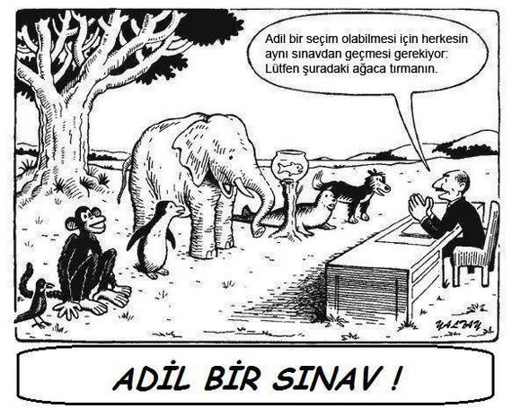
4.3. performans görevlerinin katma değeri - dvm
Ne
Neden
Ne zaman
Ne kadar
Nasıl
UYARLAMA

Slide 21
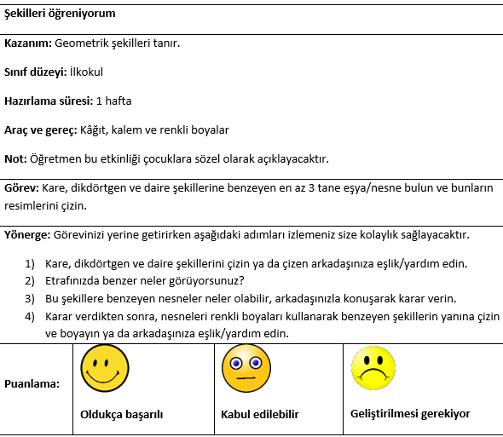
4.4. performas görevleri örn.

Slide 22
4.5. performans görevleri için dereceli puanlama anahtarı geliştirme
(a) Bütünsel Dereceli Puanlama Anahtarı
Bütünsel puanlama anahtarlarında çocuğun gösterdiği performansın bütününe tek bir puan verilmektedir ve her düzeyde performansın kalitesini belirleyen tanımlamalar bulunmaktadır.
Bir etkinliği parçalarına ayırmadan bütün olarak puanlar. Performansı parçalara ayrılmayan ya da tek bir performans boyutunun önemli olduğu çalışmalarda kullanılır.
Daha çok sonuca odaklıdır. Çocuk performansındaki bazı küçük hataların göz ardı edilebileceği ve performansın bütününe odaklanıldığı durumlarda kullanılmaktadır.

Slide 23
4.6. bütünsel d.p.a. örn.
Bütünsel dereceli puanlama anahtarı örneği
“Dili iletişim amacıyla kullanır.” kazanımının gözlenmesinde kullanılan bütünsel bir dereceleme anahtarı örneğidir.
Mükemmel (4) | Genellikle göz teması kuruyor Ses tonu her zaman uygun.
Yeterli (3) | Genellikle göz teması kuruyor Ses tonu genellikle uygun.
Gelişmekte (2) | Bazen göz teması kuruyor Ses tonu bazen uygun.
Yetersiz (1) | Nadiren göz teması kuruyor veya göz teması kurmuyor. Ses tonu uygun değil.

Slide 24
4.7. performans görevleri için dereceli puanlama anahtarı geliştirme – dikkat edilecek noktalar
Dereceli puanlama anahtarının
çocuk performansının en önemli yönlerini yansıtıp yansıtmadığına karar verin.
ölçülecek olan yapısal çıktıları yansıtıp yansıtmadığına karar verin.
konu dışı öğe içerip içermediğine karar verin.
anlatımların açık olduğundan emin olun.
Kullanmadan önce birkaç çocuk çalışması üzerinde deneyin.

Slide 25
4.8. dereceli puanlama anahtarı örn.
Dereceli puanlama anahtarı örneği
Değ.1 – Hafta: ____ | Değ. 2 – Hafta: ____ | Değ.3 – Hafta: ____ | Değ.4 – Hafta: ____ | Gözlenen Davranış
 |  |  |  | Çocuğun becerisi ile ilgili hiçbir kanıt gözlenmemekte.
 |  |  |  | Tutarlı bir biçimde olmasa da çocuğun bu becerisinin gelişmeye başladığı gözlenmekte.
 |  |  |  | Çocuğun becerisi gelişmekte ve bu gelişim farklı ortam/kişi/arkadaş/materyaller söz konusu olduğunda da tutarlı bir biçimde gözlenmekte.
 |  |  |  | Ortam/kişi/arkadaş/materyal fark etmeksizin çocuğun bu beceriyi kullandığı gözlenmekte.

Slide 26
5.1. Portfolyolar
Portfolyo hazırlamada, öğretmen, çocuk, aile, diğer öğretmenler ve idareciler ile beraber çalışabilir ve çocuğun yıl içerisindeki gelişimi gösteren ve diğer ilgili kayıtları beraber içerecek şekilde bir dosyada toplayabilir.
Dosyaların elektronik ortamlarda tutulduğu durumlarda, e-portfolyo olarak anılan dosyalar, çocukların ürettikleri resimleri, yazılı metinleri, yapılan projeler süresince veya ürünleri için çekilen fotoğraf ve videoları içerebilir.
Amaçları açısından, portfolyolar, süren çalışmaları içeren, en iyi ürünleri içeren veya değerlendirme portfolyolar olarak üç ayrı kategoride sınıflandırılabildikleri (Danielson & Abrutyn, 1997) gibi, mevcut şartlara ve amaçlara göre farklı türlerdeki kayıtları ve farklı zaman dilimlerini kapsayacak şekilde de tasarlanabilirler.

Slide 27
5.2. Portfolyo uygulamaları
Dört aşamalı bir yöntem önerilebilir. Bunlar:
(1) veri toplama,
(2) kayıt için seçme,
(3) amaca uygun kriterler ile değerlendirme
(4) karar verme sonrası gelen uygulama

Slide 28
5.3. portfolyo içeriği örneği
KAPAK SAYFASI Çocuğun çizdiği bir resim ile veya kendi fotoğrafı ile başlayan bir kapak sayfası bulunabilir. Eğer çocuk yazı yazabiliyor ise üzerine “Benim portfolyom” yazılabilir. | BİRİNCİ SAYFA (Dosya kime ait?) Bu sayfada çocuk hakkında bilgilerin yer alması gerekmektedir. Çocuğun Adı soyadı: Yaşı/cinsiyet: Okulu: Numarası:
İKİNCİ SAYFA (İçindekiler) Bu sayfada dosyanın içinde nelerin olduğu belirtilmelidir. Aşağıda portfolyoda yer alabilecek bazı örnekler verilmiştir. Bilgi formları, Gözlem formları, Anekdot kayıtları, Gelişimsel kontrol listeleri, Fotoğraflar, Video kayıtları, Çocuğun seçtiği sanat çalışmaları, Çocuk öz-değerlendirme formu | Bu sayfaların düzenlenmesi portfolyonun içeriğine göre düzenlenmektedir.

Slide 29
6. Öğretmenler için sınıf Portfolyoları
Öğretmenlerin yukarıdaki bölümlerde geçen değerlendirme kavramları ve uygulama örneklerini, sadece çocukların değil aynı zamanda kendi performanslarını izleme, kayıt altına alma ve değerlendirmede de kullanmaları önerilmektedir.
Bu anlamda, kendiniz için öngördüğünüz gelişim ve performans hedeflerini belirleyerek uygulamalar yapabilirsiniz. Aşağıda örnek verilen kayıt formları kullanabilir ve benzeri veya farklı kayıtlar tutarak kendi performans portfolyonuzu oluşturabilirsiniz.

Slide 30
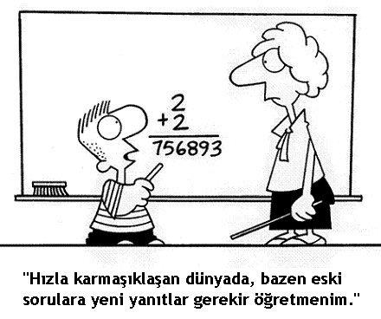
7. genel öneriler
Her ölçme türünün avantajlı olduğu durumların olduğu unutulmamalı.
Ölçme aracı ve türü ne olursa olsun, puanlama anahtarları önceden denenmeli ve gözden geçirilmeli.
Sesli düşünme teknikleri kullanılarak, çocukların görevler sırasındaki tepkileri değerlendirilmeli.

Slide 31
teşekkürler

